Slide 1

ברוכים הבאים!
פעולה שבט XXXX

Slide 2

תחרות!

Slide 3
ריחוק חברתי

Slide 4

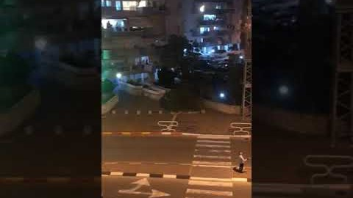
https://www.youtube.com/watch?v=qDgqUbKSFZQ

Slide 5
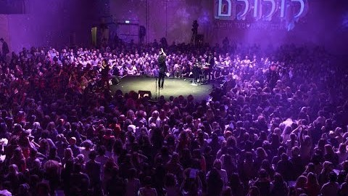
https://www.youtube.com/watch?v=te7mXWqqjPI

Slide 6
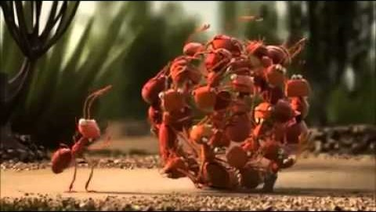
https://www.youtube.com/watch?v=m5EWmXKOsjM

Slide 7
ומה קורה בקורונה??

Slide 8
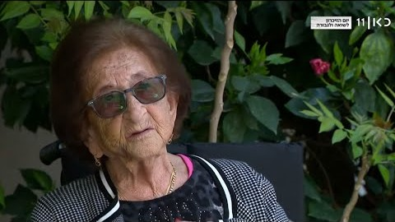
https://www.youtube.com/watch?v=_RIK-6nZkXc&t=18s

Slide 9
בדידות

Slide 10
הבחנה בין מושגים
בדידות (loneliness) –
תחושה אישית של פער בין רצונו של האדם בקשר חברתי לבין קשריו בפועל
בידוד חברתי (isolation) –
מצב אובייקטיבי שבו אדם לא נמצא בקשרים חברתיים (כלא, מבחירה, קורונה...)
התבודדות (solitude) –
מצב שבו אדם בוחר להיות לבד
לבד ≠ בודד

Slide 11
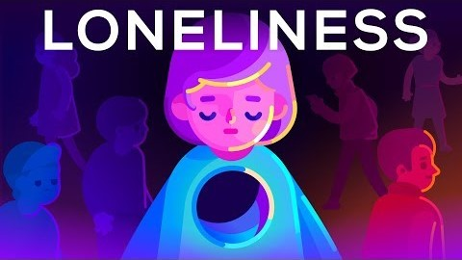
https://www.youtube.com/watch?v=n3Xv_g3g-mA

Slide 12
רעיונות לחיזוק הקשרים החברתיים בשבט בתקופת הקורונה

Slide 13
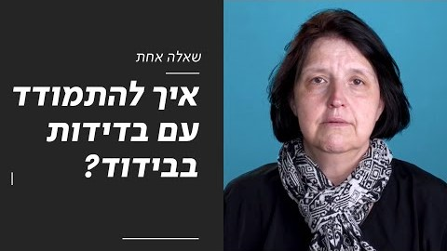
https://www.youtube.com/watch?v=0FZ55qGjaHs

